Slide 1
政治學
第三講：政治與政治科學（三）
政治理論（一）
授課教師：國立臺灣大學 政治學系 王業立 教授
【本著作除另有註明外，採取創用CC「姓名標示－非商業性－相同方式分享」臺灣3.0版授權釋出】
本課程指定教材為Michael G. Roskin, Robert L. Cord, James A. Medeiros,
Walter S. Jones (2011). Political Science: An Introduction. Pearson。
本講義僅引用部分內容，請讀者自行準備。

Slide 2
政治與政治科學（三）
Political Science: An Introduction
Chapter 1

Slide 3
政治科學的好處
量化與質化研究方法並行
訓練客觀、具有分析能力、獨立思考的學者，而非為了培養政治人物而存在
對實際政治也可能有實質貢獻、影響

Slide 4
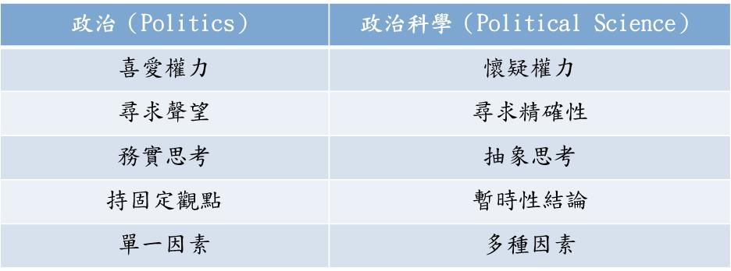
政治 vs. 政治科學

Slide 5
政治 vs. 政治科學

Slide 6
政治理論（一）
Political Science: An Introduction
Chapter 2

Slide 7
政治學的重要理論
古典理論
當代理論

Slide 8
古典理論

Slide 9
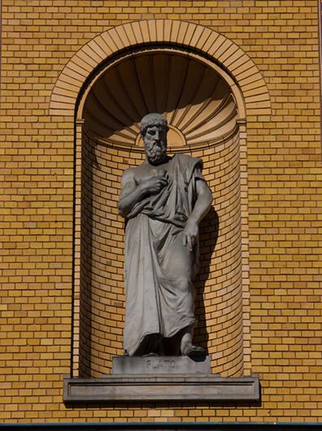
柏拉圖（Plato） (428-348 B.C.)
著有「理想國」（Republic）
探討規範性的理想政治體制
形上學、人類美德的討論

Slide 10
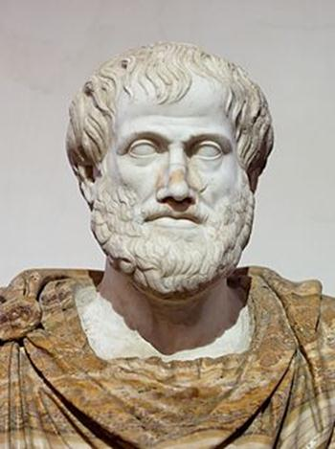
亞里斯多德（Aristotle） （384-322B.C.）
著有「政治學」（Politics）
搜集希臘城邦政體的資料
實證（empirical）研究與比較政治研究的開山始祖
最好的政治社群由中產階級人民構成、民主政治越能運作
（少數壟斷 → 寡頭、暴君政治）

Slide 11
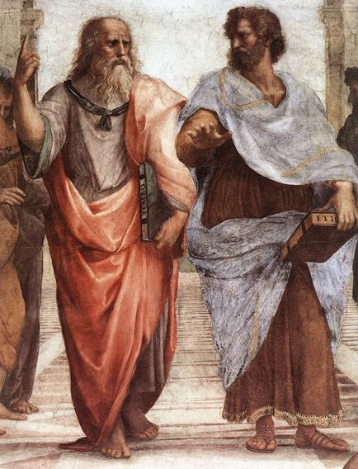
柏拉圖與亞里斯多德都是為了尋求較穩定、良好的政治體制

Slide 12
中世紀政治發展
宗教式研究途徑 → 政教合一
教會影響力大於政治人物

Slide 13
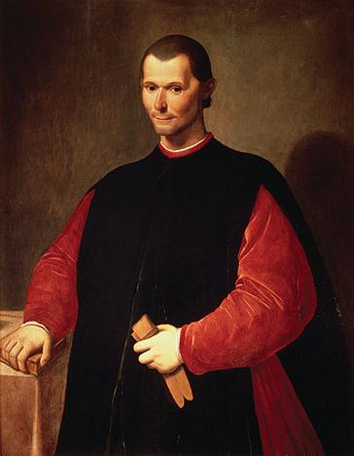
馬基維利（Machiavelli） (1469-1527)
著有「君王論」（The Prince）(1517)
重點放在“權力”，跳脫宗教影響
當代政治學研究的本質
馬基維利是現實主義者(Realist)，對政治現實本質、目標是追求權力

Slide 14
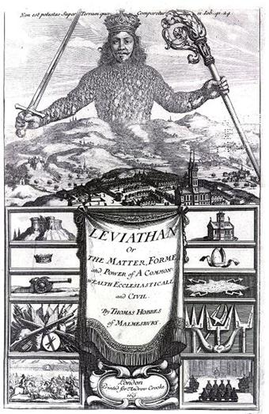
社會契約論
一、霍布斯(Hobbes)(1588-1679)
著有「利維坦」(Leviathan)(1651)
英國內戰(1642-1651)的背景
“the state of nature”
自然狀態，在公民社會產生之前，人性本惡
“war of each against all”
所有人對抗所有人
人民讓渡部分權力給政府，政府提供安全社會 → 即是「社會契約」

Slide 15
賽局/博弈理論(game theory)
B
「囚徒困境」
(Prisoner’s Dilemma)
(P.D. game)
優勢策略(dominant strategy)
 | 不招 | 招
不招 | 5年 | 1年
 | 5年 | 20年
招 | 20年 | 10年
 | 1年 | 10年
A

Slide 16
賽局/博弈理論(game theory)
「囚徒困境的通則化模型」 （generalized form of P.D. game）
C: cooperate
D: defect
4: best outcome for the player
3: second best
2: second worst
1: worst
 | C | D
C | 3 | 4
 | 3 | 1
D | 1 | 2
 | 4 | 2

Slide 17
賽局/博弈理論(game theory)
「搭便車」(Free riding)
在P.D. game下，雙方都有搭便車的動機(incentive)
政府確保提供公共財、並強制執行
Ex: 納稅
3
3
(second best)

Slide 18
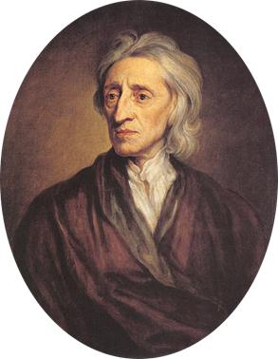
社會契約論
二、洛克(John Locke)(1632-1704)
著有「政府論兩篇」(Two Treatises of Government)(1689)
古典自由主義之父
存在自然狀態，人性本善
簽定契約為了保護「自然權力」(Nature Rights)，包含自由、生命、財產權
統治者權力來自被統治者同意，人民有權推翻失職政府

Slide 19
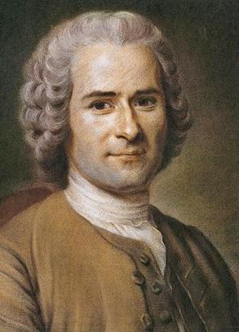
社會契約論
三、盧梭(Rousseau)(1712-1778)
著有「社會契約論」或稱「民約論」(Social Contract)(1762)
認為人在自然狀態下是良善的
對法國大革命有極大影響

Slide 20
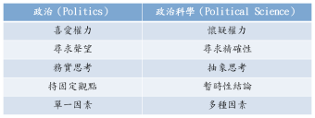
版權聲明
頁碼 | 作品 | 版權標示 | 作者 / 來源
1-22 |  |  | 轉載自 Microsoft Office 2010 PowerPoint 設計主題範本-Winter， 依據 Microsoft 服務合約及著作權法第 46、52、65 條合理使用。
4 |  |  | 《Political Science: An Introduction》 Michael G. Roskin, Robert L. Cord, James A. Medeiros, Walter S. Jones , 2011. Pearson Education Inc., pp.16 依據著作權法第 46、52、65 條合理使用。
5 |  |  | 《Political Science: An Introduction》 Michael G. Roskin, Robert L. Cord, James A. Medeiros, Walter S. Jones , 2011. Pearson Education Inc., pp.16 依據著作權法第 46、52、65 條合理使用。
9 |  |  | WIKIMEDIA COMMONS / ONAR (http://commons.wikimedia.org/wiki/File:Berlin_Joachimsthalsches_Gymnasium_Plato_Max_Klein.jpg)，2013/01/16 visited.
10 |  |  | WIKIMEDIA COMMONS / Jastrow (http://commons.wikimedia.org/wiki/File:Aristotle_Altemps_Inv8575.jpg)， 2013/01/16 visited.

Slide 21
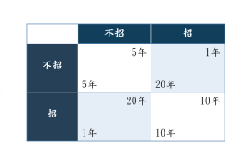
頁碼 | 作品 | 版權標示 | 作者 / 來源
11 |  |  | WIKIPEDIA / Web Gallery of Art: Image Info about artwork (http://en.wikipedia.org/wiki/File:Sanzio_01_Plato_Aristotle.jpg)， 2013/01/16 visited.
13 |  |  | WIKIPEDIA / Cropped and enhanced from a book cover found on Google Images. (http://en.wikipedia.org/wiki/File:Portrait_of_Niccol%C3%B2_Machiavelli_by_Santi_di_Tito.jpg)，2013/01/16 visited.
14 | “war of each against all” |  | 《Leviathan or The Matter, Forme and Power of a Common Wealth Ecclesiasticall and Civil 》, Thomas Hobbes of Malmesbvry, 1651.
14 |  |  | WIKIPEDIA / Author Unknown (http://en.wikipedia.org/wiki/File:Leviathan_gr.jpg)， 2013/01/16 visited.
15 |  |  | 國立臺灣大學 政治學系 王業立教授。

Slide 22
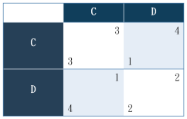
頁碼 | 作品 | 版權標示 | 作者 / 來源
16 |  |  | 國立臺灣大學 政治學系 王業立教授。
17 |  |  | 國立臺灣大學 政治學系 王業立教授。
18 |  |  | WIKIPEDIA / Sir Godfrey Kneller (http://en.wikipedia.org/wiki/File:JohnLocke.png)， 2013/01/16 visited.
19 |  |  | WIKIPEDIA / Author Unknown (http://en.wikipedia.org/wiki/File:Jean-Jacques_Rousseau_(painted_portrait).jpg)， 2013/01/16 visited.

